Slide 1
ch9 온라인 시험 문제 과제
ch9_sampleExam 프로젝트
Ch9_Exam 프로젝트 → 과제임
(Image 폴더와 Quiz.sql 문은
공지사항에서 다운 받아 사용할 것)

Slide 2
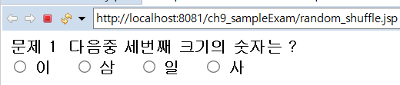
String munje="다음중 세 째 크기의 숫자는 ?";
String bg1 = "일";
String bg2 = "이";
String bg3 = "삼";
String bg4 = "사";
컴퓨터 공학과 웹 서버 프로그래밍

Slide 3
<%@ page language="java" contentType="text/html; charset=EUC-KR" pageEncoding="EUC-KR"%>
<%@ page import="java.util.*" %> <!-- 랜덤함수 발생관련 클래스 -->
<%! // 보기를 랜덤하게 보여주기 위한 함수
String[] STRRandom(String e1, String e2, String e3, String e4) {
String[] result = new String[4];
Random random = new Random();
for (int i = 0; i < 4; i++)
result[i] = ""; // 초기화
int count = 0;
while (true) {
if (count == 4) // 4크기의 배열에 모두 값이 들어갔을 경우 반복문 종료
break;
int k = random.nextInt(4);
컴퓨터 공학과 웹 서버 프로그래밍

Slide 4
if (result[k].equals("")) { // k에 0~3 사이의 값을 랜덤하게 받아
switch (count) { // result[k]가 비어있으면 count 값에 따라 값을 넣음
case 0:
result[k] = e1; count++; break;
case 1:
result[k] = e2; count++; break;
case 2:
result[k] = e3; count++; break;
case 3:
result[k] = e4; count++; break;
}
}
}
return result;
}
%>
컴퓨터 공학과 웹 서버 프로그래밍

Slide 5
<%
String munje="다음 중 세번 째 크기의 숫자는 ?";
String bg1 = "일"; String bg2 = "이";
String bg3 = "삼"; String bg4 = "사";
String[] show = STRRandom(bg1, bg2, bg3, bg4); // 메소드 호출
%>
</CENTER>
<B>문제 1&nbsp; <%= munje %> <br> <!-- 랜덤하게 썩인 보기 출력 -->
<INPUT TYPE="RADIO" NAME="bogi1" value="<%=show[0]%>“><%= show[0] %> &nbsp;&nbsp;
<INPUT TYPE="RADIO" NAME="bogi1" value="<%=show[1]%>“><%= show[1] %> &nbsp;&nbsp;
<INPUT TYPE="RADIO" NAME="bogi1" value="<%=show[2]%>“><%= show[2] %> &nbsp;&nbsp;
<INPUT TYPE="RADIO" NAME="bogi1" value="<%=show[3]%>“><%= show[3] %> &nbsp;&nbsp;
</CENTER>
컴퓨터 공학과 웹 서버 프로그래밍

Slide 6
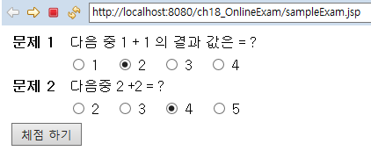

채점시에 if(bogi1.equals("2"))
if(bogi2.equals(“4")) 로 처리
컴퓨터 공학과 웹 서버 프로그래밍

Slide 7
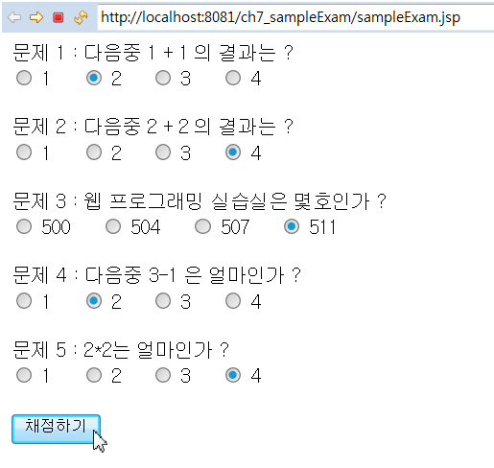

sampleExam_1.jsp
sampleExamOk_1.jsp
컴퓨터 공학과 웹 서버 프로그래밍

Slide 8
Create Table sihyeomMunje
(
munje_num int primary key,
munje varchar2(200) , -- 문제
munje_type varchar2(5) ,
-- TT (문제 T 보기 T ) , TI (문제 T 보기 I ) , IT (문제 I 보기 T )
munje_image varchar2(50) ,
bogi1 varchar2(100) , -- 보기 1
bogi2 varchar2(100) , -- 보기 2
bogi3 varchar2(100) , -- 보기 3
bogi4 varchar2(100) , -- 보기 4
dap varchar2(100) -- 정답
);
-- select * from sihyeomMunje
컴퓨터 공학과 웹 서버 프로그래밍

Slide 9
Insert into sihyeomMunje(munje_num, munje, munje_type, bogi1, bogi2, bogi3, bogi4, dap) Values
(1, '다음 중 1 + 1은 ?', 'TT', '일<br>', '이<br>', '삼<br>','사<br>','이<br>');
Insert into sihyeomMunje(munje_num, munje, munje_type, bogi1, bogi2, bogi3, bogi4, dap) Values
(2, '다음 중 1 + 2은 ?', 'TT', '일<br>', '이<br>', '삼<br>','사<br>','삼<br>');
Insert into sihyeomMunje(munje_num, munje, munje_type, bogi1, bogi2, bogi3, bogi4, dap) Values
(3, '다음 중 1 + 3은 ?', 'TT', '일<br>', '이<br>', '삼<br>','사<br>','사<br>');
Insert into sihyeomMunje(munje_num, munje, munje_type, bogi1, bogi2, bogi3, bogi4, dap) Values
(4, '다음 중 1 + 4은 ?', 'TT', '삼<br>', '사<br>', '오<br>','육<br>','오<br>');
Insert into sihyeomMunje(munje_num, munje, munje_type, bogi1, bogi2, bogi3, bogi4, dap) Values
(5, '다음 중 1 + 5은 ?', 'TT', '삼<br>', '사<br>', '오<br>','육<br>','육<br>');
컴퓨터 공학과 웹 서버 프로그래밍

Slide 10
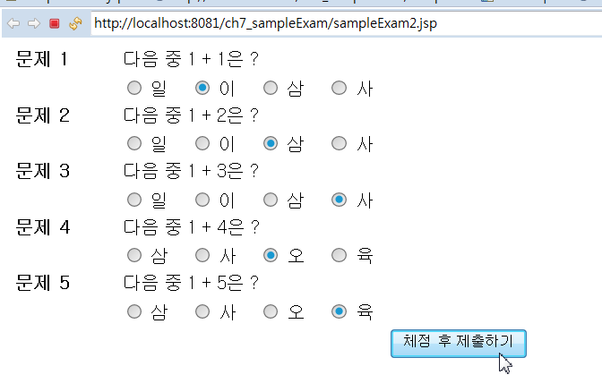
문제와 보기
입력한 대로 출력
컴퓨터 공학과 웹 서버 프로그래밍

Slide 11
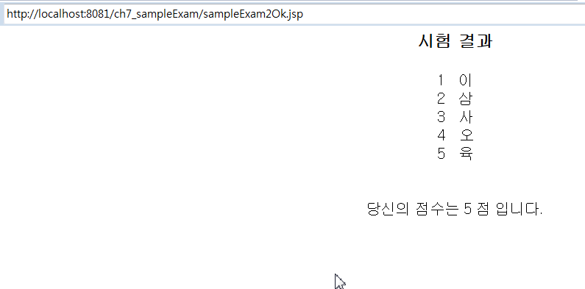
문제 번호와 답을
넘겨 받아 출력해 봄
컴퓨터 공학과 웹 서버 프로그래밍

Slide 12
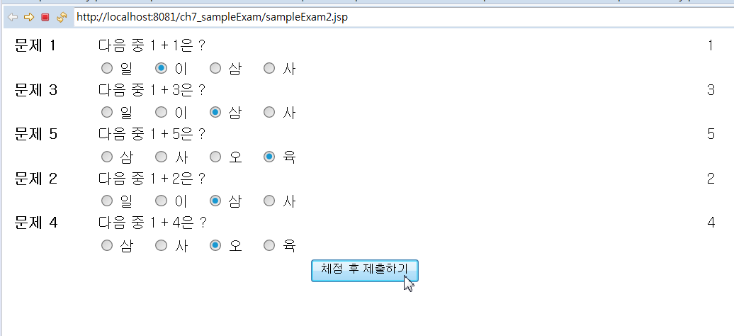
문제는 랜덤하게 썩여있고
보기는 입력한대로 출력
컴퓨터 공학과 웹 서버 프로그래밍

Slide 13
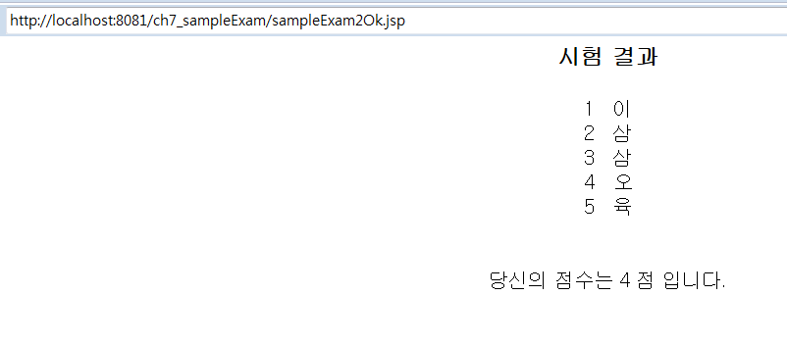
컴퓨터 공학과 웹 서버 프로그래밍

Slide 14
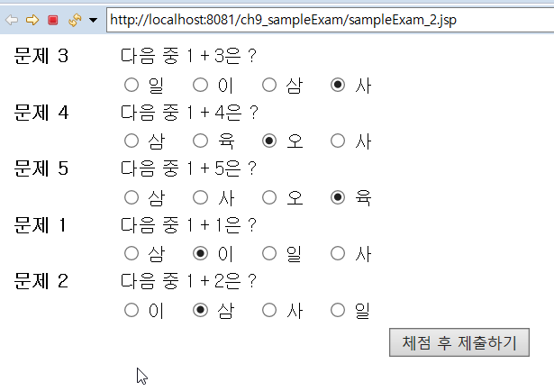
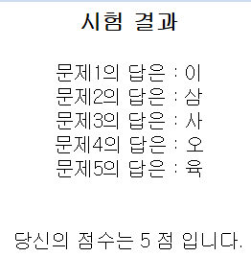
문제도 보기도 랜덤하게 썩여서 출력됨
컴퓨터 공학과 웹 서버 프로그래밍

Slide 15
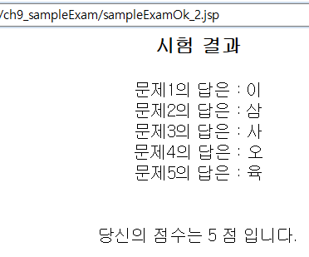
문제 번호와 답을
넘겨 받아 출력해 봄
컴퓨터 공학과 웹 서버 프로그래밍

Slide 16
컴퓨터 공학과 웹 서버 프로그래밍

Slide 17
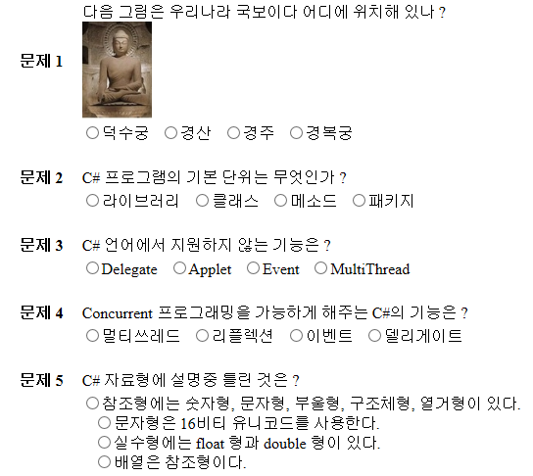
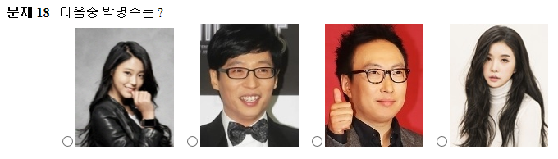
IT 형 문제
문제 순서 랜덤
보기 순서 랜덤
TT 형 문제
TI 형 문제
컴퓨터 공학과 웹 서버 프로그래밍

Slide 18
-- Drop table QUIZ
Create Table QUIZ
(
Q_NUM int primary key, -- 문제 번호
Q_QUESTION varchar2(200) , -- 문제
Q_TYPE varchar2(5) ,
-- TT (문제 T 보기 T ) , TI (문제 T 보기 I ) , IT (문제 I 보기 T )
Q_IMAGE varchar2(50) ,
Q_EX1 varchar2(100) , -- 보기 1
Q_EX2 varchar2(100) , -- 보기 2
Q_EX3 varchar2(100) , -- 보기 3
Q_EX4 varchar2(100) , -- 보기 4
Q_ANSWER varchar2(100) -- 정답
);
-- select * from QUIZ
컴퓨터 공학과 웹 서버 프로그래밍

Slide 19
-- Drop table SCORE
--[1] Create 문
Create Table SCORE
(
S_Hakbun varchar2(10) primary key, -- 학번
S_Name varchar2(10) , -- 이름
S_GRADE varchar2(10) , -- 점수
Q_INDATE date default sysdate -- 시험날짜
);
컴퓨터 공학과 웹 서버 프로그래밍

Slide 20
Insert into QUIZ(Q_NUM, Q_QUESTION, Q_TYPE, Q_EX1, Q_EX2, Q_EX3, Q_EX4, Q_ANSWER) Values(1, '1+1= ? ', 'TT', '1', '2', '3', '4', '2');
Insert into QUIZ(Q_NUM, Q_QUESTION, Q_TYPE, Q_EX1, Q_EX2, Q_EX3, Q_EX4, Q_ANSWER) Values(2, '1+2= ? ', 'TT', '1', '2', '3', '4', '3');
Insert into QUIZ(Q_NUM, Q_QUESTION, Q_TYPE, Q_EX1, Q_EX2, Q_EX3, Q_EX4, Q_ANSWER) Values(3, '1+3= ? ', 'TT', '1', '2', '3', '4', '4');
Insert into QUIZ(Q_NUM, Q_QUESTION, Q_TYPE, Q_EX1, Q_EX2, Q_EX3, Q_EX4, Q_ANSWER) Values(4, '1+4= ? ', 'TT', '5', '6', '7', '8', '5');
Insert into QUIZ(Q_NUM, Q_QUESTION, Q_TYPE, Q_EX1, Q_EX2, Q_EX3, Q_EX4, Q_ANSWER) Values(5, '1+5= ? ', 'TT', '5', '6', '7', '8', '6');
컴퓨터 공학과 웹 서버 프로그래밍

Slide 21
Insert into QUIZ(Q_NUM, Q_QUESTION, Q_TYPE, Q_EX1, Q_EX2, Q_EX3, Q_EX4, Q_ANSWER) Values(6, '1+6= ? ', 'TT', '5', '6', '7', '8', '7');
Insert into QUIZ(Q_NUM, Q_QUESTION, Q_TYPE, Q_EX1, Q_EX2, Q_EX3, Q_EX4, Q_ANSWER) Values(7, '1+7= ? ', 'TT', '5', '6', '7', '8', '8');
Insert into QUIZ(Q_NUM, Q_QUESTION, Q_TYPE, Q_EX1, Q_EX2, Q_EX3, Q_EX4, Q_ANSWER) Values(8, '1+8= ? ', 'TT', '6', '7', '8', '9', '9');
Insert into QUIZ(Q_NUM, Q_QUESTION, Q_TYPE, Q_EX1, Q_EX2, Q_EX3, Q_EX4, Q_ANSWER) Values(9, '다음중 박명수는 ?', 'TI', 'pa.jpg','yu.jpg', 'so.jpg', 'ca.jpg', 'pa.jpg');
Insert into QUIZ Values(10, '다음 순서도 그림은 제어문 중에서 어느 것을 나타내는가 ? <br> <img src="image/while.jpg" ', 'TT',NULL, 'for 문', 'do - while 문', 'while 문', 'if 문', 'while 문');
-- SELECT * FROM quiz;
-- DROP TABLE quiz;
컴퓨터 공학과 웹 서버 프로그래밍

Slide 22
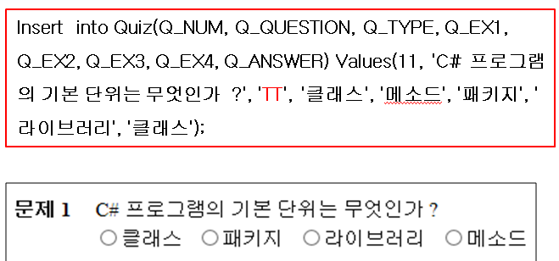
컴퓨터 공학과 웹 서버 프로그래밍

Slide 23
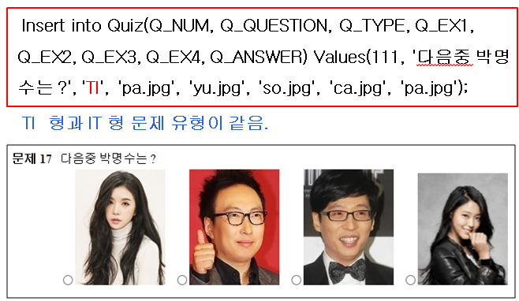
컴퓨터 공학과 웹 서버 프로그래밍

Slide 24
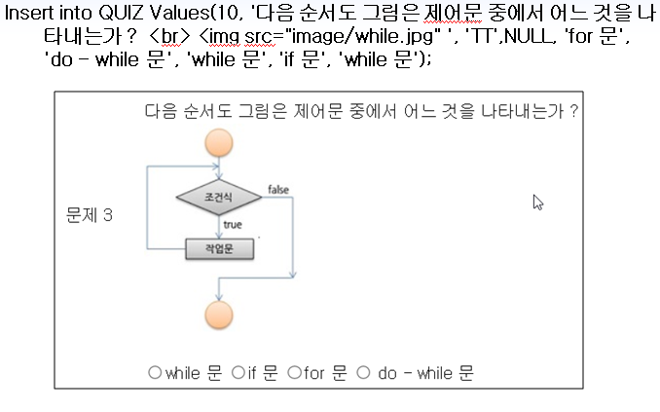
컴퓨터 공학과 웹 서버 프로그래밍

Slide 25
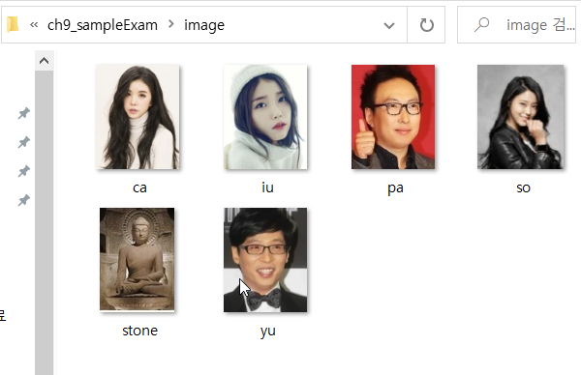
WebContent의 Image 폴더가 실제 저장될 위치는
C:\2020_JSP\lms_1234\.metadata\.plugins\
org.eclipse.wst.server.core\tmp0\wtpwebapps\
ch9_sampleExam\image
컴퓨터 공학과 웹 서버 프로그래밍

Slide 26
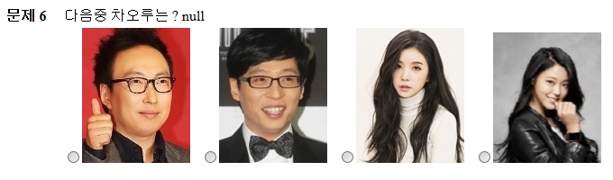
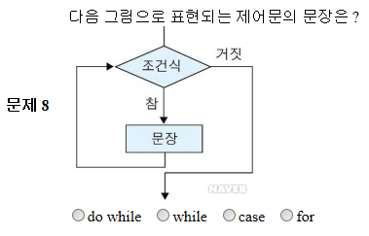
보기 각각 사진 사이즈는 120 * 150
문제 사진 크기는 200 * 180
컴퓨터 공학과 웹 서버 프로그래밍

Slide 27

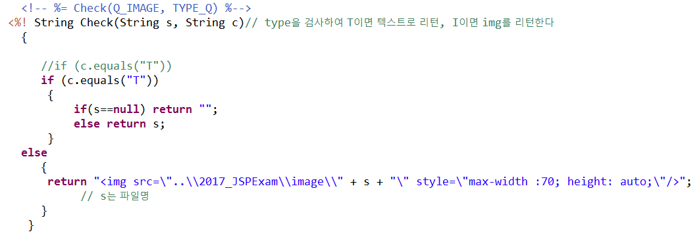
컴퓨터 공학과 웹 서버 프로그래밍

Slide 28
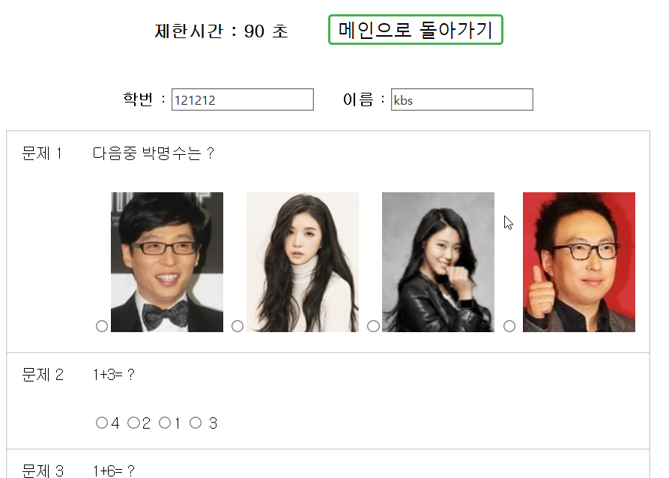
1. 제한시간 출력 후 감소시켜 나감
2. 아디, 이름 입력 후 점수와 함께
DB에 저장
컴퓨터 공학과 웹 서버 프로그래밍

Slide 29
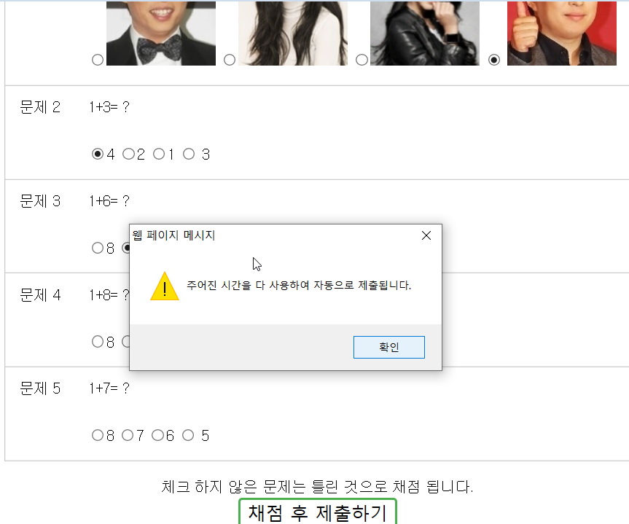
1. 버튼 클릭하면 채점 페이지로
2. 시간이 다 되면 자동 채점
페이지로 이동
컴퓨터 공학과 웹 서버 프로그래밍

Slide 30
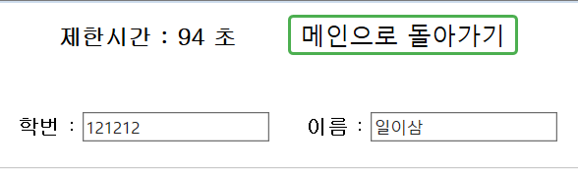
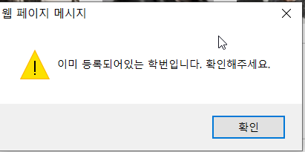
한번 시험을 본 사람은 중복 체크하여 차단함
컴퓨터 공학과 웹 서버 프로그래밍

Slide 31
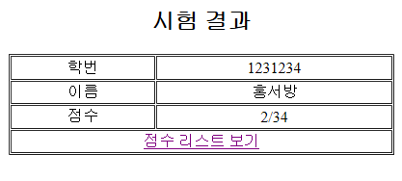
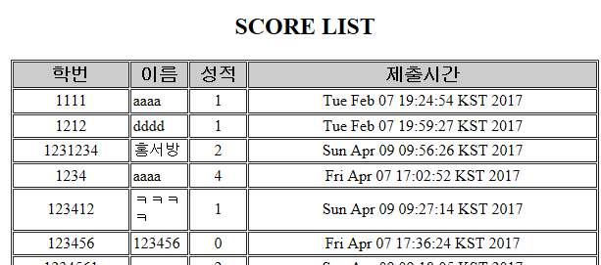
개인 점수 확인
전체 인원
점수 확인
컴퓨터 공학과 웹 서버 프로그래밍

Slide 32
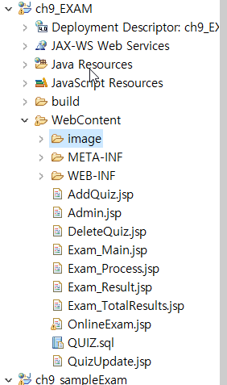
개인 점수 확인
공지사항에서
image 폴더 다운 받아 붙여 넣을 것
파일 작성하여 완성할 것
컴퓨터 공학과 웹 서버 프로그래밍

Slide 33
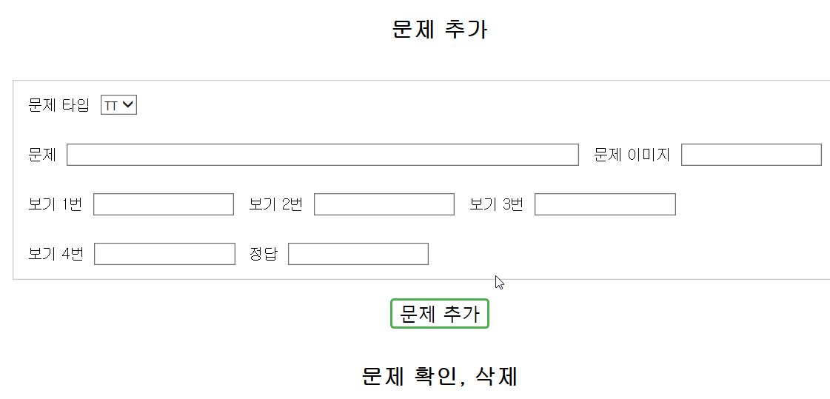
문제 번호는 문제 추가 시 자동으로 증가됨.
따라서 문제 번호를 입력 받는 부분이 없음.
컴퓨터 공학과 웹 서버 프로그래밍

Slide 34
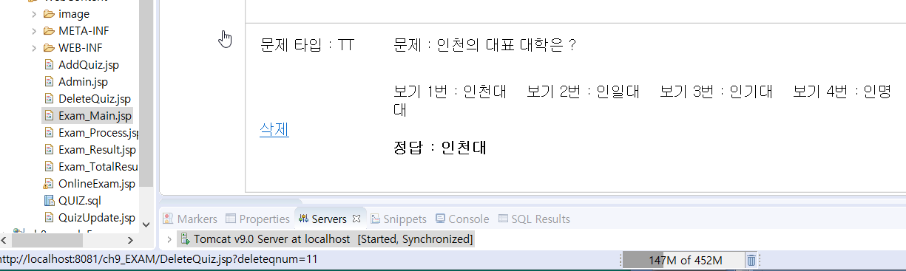
문제 번호는 표시 안하고 삭제할 때 문제 번호를 가지고 가서 삭제함
컴퓨터 공학과 웹 서버 프로그래밍

Slide 35
String strSQL = "SELECT Q_NUM, Q_QUESTION, Q_TYPE, Q_IMAGE, Q_EX1, Q_EX2, Q_EX3, Q_EX4 FROM examSample where rownum<= 5 ";
String strSQL = "SELECT * FROM examSample where rownum<= 5 ";
테이블에서 중복되지 않게 5 개만 불러옴
String strSQL = "SELECT * FROM ( SELECT * FROM examSample ORDER BY DBMS_RANDOM.RANDOM) where rownum<= 5 ";
컴퓨터 공학과 웹 서버 프로그래밍

Slide 36
1. 학번 중복 검사하여 중복되는 학번 있으면 경고 창 띄워줌
2. 관리자가 문제 출제를 온라인 상에서 함.
문제 출제 폼을 만들어 입력하면 DB 에 저장 되는 것
관리자 아디로 로그인 하면 문제 출제하기 버튼이 보이게 함.
관리자 아이디는 admin* 로 할 것
3. 문제 출제와 문제 삭제 추가할 것.(문제번호로 할 것)
4. 10문제중에서 5문제만 출제하며, 문제와 보기 모두 랜덤처리함.
5. 쿼리문 테이블 이름과 문제 10개는 공지사항의 QUIZ.sql 문
다운 받아 그대로 사용할 것.
컴퓨터 공학과 웹 서버 프로그래밍

Slide 37
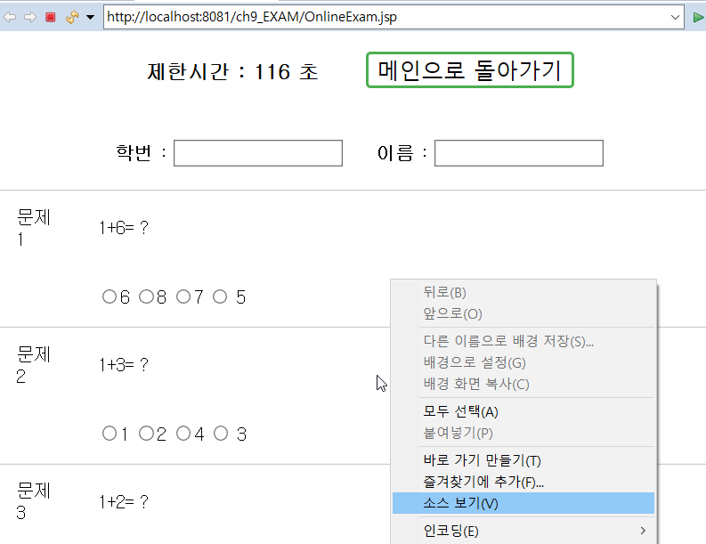
실행 후 빈 공간에서 우.마 후
소스 보기 하면 정답이 보임
컴퓨터 공학과 웹 서버 프로그래밍

Slide 38
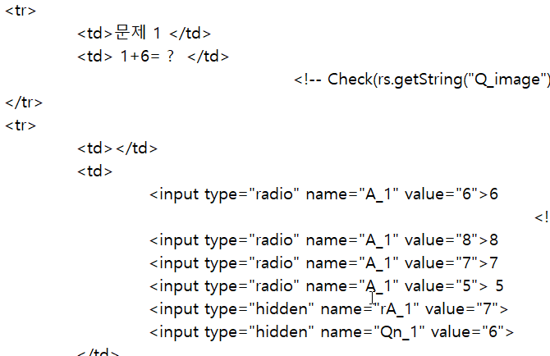
컴퓨터 공학과 웹 서버 프로그래밍

